Slide 1
Backup e Shell Script
Linux Services Applications
FIAP
Guilherme Rodrigues

Slide 2
Tópico do Slide
Backup:
Conceitos e Possibilidades;
Crontab: Agendamento de tarefas.
Shell Script:
Introdução e Conceitos;
Criando um Shell Script;
Interação com o Usuário.

Slide 3
Backup Conceitos e Possibilidades
Tópico: Operações de Backup

Slide 4
Introdução: Backup
Atualmente, a informação é um dos ativos mais importantes para uma organização, sendo que o setor de TI é o responsável direto pela definição da rotina de Backup e das tecnologias a serem utilizadas;
Porém, antes de citar tecnologias e tipos de Backup, vamos definir o termo:
Backup → também conhecido como “cópia de segurança”, é o processo de copiar dados de um dispositivo de armazenamento para outro, com o objetivo de recuperar dados (excluídos acidentalmente/propositalmente, ou após ser corrompido);
Portanto, o Backup é uma cópia dos dados originais que devem ser armazenados em local diferente do arquivo de origem.

Slide 5
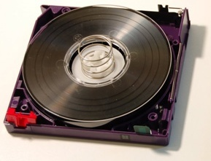


Backup Dispositivos e mídias de armazenamento
O Backup pode ser armazenado em qualquer tipo de mídia, porém, as principais utilizadas no mercado são:
Fita magnética
(Tipos: DLT; DAT; LTO)
HD (Hard Drive) ou
SSD (Solid State Drive)
Discos Ópticos (CD, DVD)

Slide 6
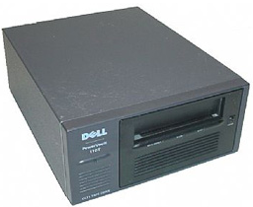
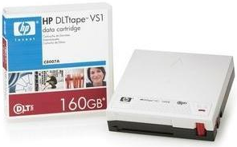

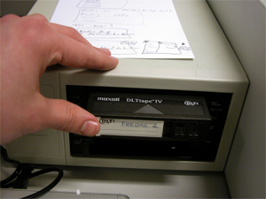
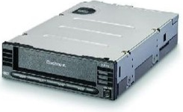
Backup – Mídias – Fitas Magnéticas
DLT – Digital Linear Tape: Primeira mídia utilizada em grande escala, lançada em 1984, porém já descontinuada, último lançamento em 2005 (DLT-V4):
Capacidade = 160GB;
Data Rate = 10MB/s;

Slide 7


Backup – Mídias – Fitas Magnéticas
LTO – Linear Tape Open: Padrão aberto (lançado em 2000) com desenvolvimento ativo, último lançamento em 2017 (LTO-8):
LTO 6 (2012) → Capacidade = 2,5 TB (nativo) e 6,25 TB (compressão) / Data Rate = 400MB/s;
LTO 7 (2015) → Capacidade = 6 TB (nativo) e 15 TB (compressão) / Data Rate = 750MB/s;
LTO 8 (2017) → Capacidade = 12 TB (nativo) e 30 TB (compressão) / Data Rate = 900MB/s;
DELL EMC ML3
https://www.dell.com/pt-br/work/shop/povw/ml3-tape-library
https://www.lenovo.com/hk/en/data-center/storage/tape-storage/IBM-TS2280-Tape-Drive/p/WMD00000357

Slide 8
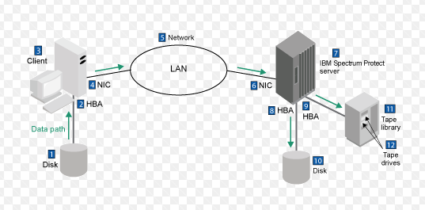
Introdução – Planejamento do Backup
Os recursos citados envolvem capacidade de armazenamento, tempo, throughput do barramento onde os dados serão transmitidos, velocidade de leitura na origem e velocidade de gravação no destino.

Slide 9
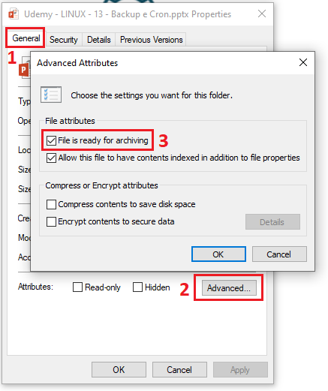
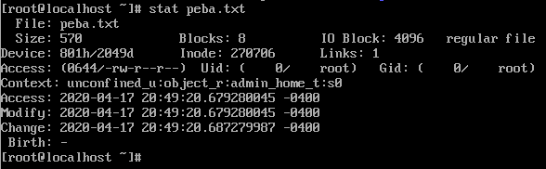
Backup – Tipos de Backup
Basicamente, temos três tipos de Backup:
Backup Completo (FULL);
Backup Diferencial;
Backup Incremental;
Antes de descrever as diferenças de cada Backup, observe os marcadores nas imagens:
Micro$oft: Bit de arquivamento (atributo de arquivamento).
GNU/Linux: Timestamp (marcador temporal).

Slide 10
Backup – Marcadores
Vamos entender a seguir que a diferença dos dados copiados em cada tipo de Backup depende dos seguintes “marcadores”:
Micro$oft: Bit de arquivamento (atributo de arquivamento).
GNU/Linux: Timestamp (marcador temporal).
Caso um arquivo seja alterado após o último Backup Full, o Timestamp (GNU/Linux) ou o atributo de arquivamento é marcado (Micro$oft) indicando que o arquivo deve ser copiado no próximo backup (caso seja incremental ou diferencial).
Logo, os tipos “incremental” e “diferencial” dependem dos marcadores... Vamos entender o por quê a seguir!!!
Fonte: https://blog.open-e.com/criteria-for-selecting-files-when-performing-full-incremental-differential-backup/

Slide 11
Backup – Tipos de Backup
Backup Completo (FULL):
Todos os arquivos são copiados durante a tarefa de Backup (portanto, não verifica os marcadores dos arquivos);
O atributo de arquivamento é desmarcado nos arquivos (apenas Micro$oft);
Caso a rotina de Backup execute o Backup do tipo FULL diariamente, todos os dados são copiados todos os dias;
O Backup FULL é indispensável em uma rotina de Backup (mesmo se na rotina houver backup do tipo incremental ou diferencial);
Restauração rápida (apenas a mídia do último Backup é necessária para restauração);
Mais demorado e consome mais recursos (todos os arquivos são copiados);
Vantagens:
Desvantagens:

Slide 12
Backup – Tipos de Backup
Backup Diferencial:
Apenas os arquivos com o atributo de arquivamento marcado (Micro$oft) ou com os Timestamps mtime e ctime > “Backup Time” (GNU/Linux) são copiados;
Os marcadores não são removidos do arquivo após a tarefa (Micro$oft), ou seja, os arquivos serão copiados novamente no próximo Backup diferencial em ambas as plataformas;
A tarefa será mais rápida que a tarefa do Backup FULL;
Restauração relativamente rápida, pois será necessário apenas a mídia do último Backup FULL e a última mídia do Backup diferencial;
A tarefa geralmente será mais lenta que o Backup Incremental;
Processamento mais demorado (verifica os atributos marcados após o último FULL, copiando um número maior de dados em relação ao incremental);
Vantagens:
Desvantagens:

Slide 13
Backup – Tipos de Backup
Backup Incremental:
Apenas os arquivos com o atributo de arquivamento marcado ou com os Timestamps mtime e ctime > “Backup Time” (GNU/Linux) são copiados;
Os marcadores são removidos do arquivo (igual ao backup FULL), ou seja, os arquivos não são copiados novamente no próximo Backup incremental (no GNU/Linux, baseia-se no Timestamp).
A tarefa será mais rápida que uma tarefa do Backup FULL ou diferencial;
Menor consumo de recursos (armazenamento, tempo da tarefa, etc);
Restauração lenta e de maior risco (pois depende da mídia do último Backup FULL e todas as incrementais utilizadas após o último FULL);
Vantagens:
Desvantagens:

Slide 14
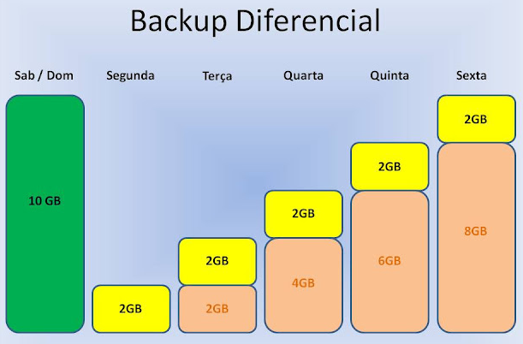
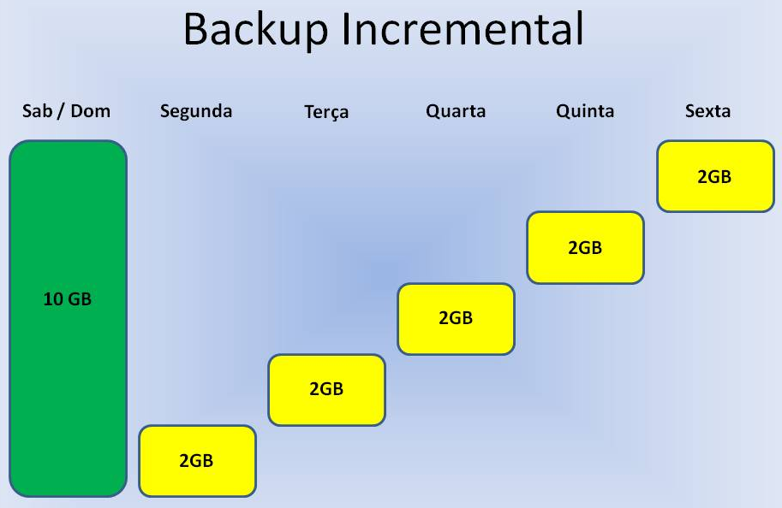
Backup – Tipos de Backup
Após os conceitos, estas imagens ilustram a diferença...:
Fonte: http://fernandopsalmeida.blogspot.com.br/2011/11/backup-diferencial-e-backup-incremental.html

Slide 15
Backup – Recomendações Normativas
A atual norma “ISO IEC 27002:2013”, referente a segurança da informação, possui recomendações sobre Backup, na seção “12.3”, de nome “Cópias de segurança”.
Em resumo, a norma recomenda os seguintes pontos:
Realizar backup dos dados essenciais para a continuidade do negócio, bem como testes de restauração;
Armazenar as cópias em uma localidade remota, com distância suficiente para proteger contra danos e desastres do site principal;
Instalações alternativas para recuperação do ambiente em caso de desastres;
Definir o período de retenção dos dados, bem como a necessidade de retenção permanente.

Slide 16
Backup no GNU/Linux
Podemos realizar um Backup no Linux de diversas maneiras, com ferramentas complexas (vide software Bacula), ou comandos simples (vide exemplos abaixo):
Comando “tar” → Realiza a compactação/empacotamento de um diretório;
Comando “rsync” → Sincronização remota. Copia apenas os arquivos modificados na origem para o destino especificado.
Comando “mkisofs” → Cria uma imagem “ISO” de um diretório;
Como a tarefa de Backup é de praxe agendada, podemos criar um “Shell Script” com os comandos necessários para a realização do Backup e agendar a execução desta tarefa através do “CRON”!

Slide 17
Agendamento de Tarefas CRONTAB
Tópico: Operações de Backup

Slide 18
Agendamento de Tarefas no GNU/Linux – “CRON”
A ferramenta “CRON” é um “daemon” que permite o agendamento de programas/comandos no sistema para qualquer usuário (Cada usuário pode administrar suas tarefas agendadas individualmente);
Os arquivos de cada usuário com os agendamentos são armazenados no diretório “/var/spool/cron”;
Este arquivo é gerenciado através do comando “crontab” (acrônimo de “Cron Table”);
Cada linha deste arquivo representa uma “tarefa agendada”, que é interpretada pelo “CRON”, portanto, possui uma sintaxe específica;

Slide 19
Manipulando o “CRON” Comando “crontab”
Comando “crontab” → Possibilita o acesso ou “manipulação” do arquivo de “tarefas agendadas” (o “crontab”) do usuário logado, ou de outro usuário.
Ex.: crontab [parâmetro] <usuário>
Exemplos:
crontab -l → Lista o “crontab” do usuário logado;
crontab -l chico → Lista o “crontab” do usuário chico;
crontab -e → Edita o “crontab” do usuário logado;
crontab -d → Remove o “crontab” do usuário logado;
crontab -c → Especificar o diretório “crontab” do usuário logado;
Portanto, para criar uma tarefa agendada, basta editar o arquivo “crontab” do usuário desejado e inserir a tarefa conforme sintaxe do próximo slide.

Slide 20
CRONTAB – Sintaxe do arquivo
O arquivo do “crontab” possui o seguinte formato:
40 22 * * * /usr/scripts/backup.sh
Caminho do programa/script que será executado.
Dia da semana (0 a 6 → 0 = Domingo);
Mês (1 a 12);
Dia do mês (1 a 31);
Hora (00 a 23);
Minutos (00 a 59);

Slide 21
Processo do “CRON”, o “crond” (daemon)
Por padrão, o daemon do “CRON” é inicializado junto com o sistema;
Podemos verificar esta questão através dos utilitários que nos permite consultar quais processos serão inicializados automaticamente (o comando varia de acordo com a distribuição):
RED HAT → systemctl list-unit-files
DEBIAN → rcconf (precisa ser instalado, não é nativo do sistema) ou systemctl
OpenSUSE → yast ou o systemctl list-unit-files
Slackware → Listar o diretório “/etc/rc.d/”, os arquivos com permissão de execução serão inicializados juntamente com o sistema.
Para verificar se o processo (crond) já está em execução, podemos utilizar os comandos “top” ou o “ps ax”, como vimos nas matérias anteriores...

Slide 22
Shell Script
Tópico: Desenvolver Scripts utilizando o Shell para automatização de tarefas

Slide 23
Introdução ao Shell Script
Antes de iniciar o tema, vamos revisar alguns conceitos:
Shell → Interpretador de comandos Linux, ou seja, o “prompt” do Linux;
Atua entre o “kernel” do SO e o usuário, aguardando que novos comandos sejam executados pelo usuário;
Script → É um programa ou uma sequência de instruções que serão interpretadas ou realizadas por outro programa de computador:
Caso seja uma linguagem de script (Perl, JavaScript, C, PHP, entre outros), o código será interpretado por outro programa (geralmente um compilador);
Caso seja uma sequência de instruções ou comandos (como o Shell do Linux ou comandos do Prompt do M$-DOS), o código é interpretado pelo próprio sistema ao invés de ser compilado.
Logo, um Shell Script nada mais é do que um arquivo texto com diversos comandos em sequência, porém, com mais possibilidades...

Slide 24
Introdução ao Shell Script
Na maioria dos casos, um Shell Script é utilizado para automatizar tarefas, reduzindo a necessidade de intervenções humanas para determinadas tarefas rotineiras;
O Shell Script aceita qualquer comando do Shell;
Porém, além de aceitar a execução de comandos existentes no Shell, podemos utilizar estruturas de programação em um Shell Script:
Estruturas de decisão → IF (famoso “se”) e o CASE;
Estruturas de repetição → FOR, WHILE e UNTIL;
Definição de variáveis → $VARIÁVEL
Além das estruturas de programação citadas acima, podemos criar menus e interfaces para prover uma interação com o usuário.

Slide 25
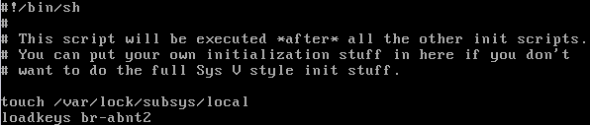
Introdução a Shell Script #!/bin/bash
Para possibilitar a identificação posterior do código (ou de parte dele, caso o Script seja extenso), é extremamente recomendável a inserção de “comentários” no código.
Para inserir um comentário, basta adicionar o # no início da linha que o seu conteúdo não será lido/interpretado durante sua execução.
Exemplo:

Slide 26
Introdução a Shell Script #!/bin/bash
Toda linha que tem o caractere # no início não é interpretada, exceto o “Shebang”, utilizado para informar qual interpretador de comandos deve ser utilizado para interpretar a sequência de instruções do Script;
Shebang = #! → Exemplos:
#!/bin/bash → O Shell Script será interpretado pelo Shell Bash;
#!/bin/sh → O Shell Script será interpretado pelo Shell SH;
#!/usr/bin/awk -f → O Script será interpretado pelo comando AWK;
OBS.: A utilização do “Shebang” não é obrigatória, a menos que o script precise ser executado pelo próprio sistema como se fosse um comando binário. Caso o mesmo seja criado para um usuário executá-lo, ou adicionado em um script de inicialização do sistema (como o “rc.local”) que já possui o “Shebang”, não é necessário defini-lo.
Porém, veremos opções importantes oferecidas pelo “Shebang”;

Slide 27
Criando um Shell Script
Tópico: Desenvolver Scripts utilizando o Shell para automatização de tarefas

Slide 28

Criando um Shell Script
Para criar um Shell Script, devemos antes definir 4 itens:
Nome e local do arquivo/script;
Finalidade/Objetivo do Script;
Qual Shell deverá interpretar a sequência de comandos (Shebang);
Atribuir permissão de execução no arquivo;
Portanto, vamos criar nosso primeiro Script:
Local: /tmp/script_teste.sh
Finalidade: Informar a data atual e o usuário logado;
Abaixo temos o código deste primeiro Script bem simples...

Slide 29



Criando um Shell Script
Observe os passos para a criação do Script, bem como sua execução:
Primeiramente, devemos observar alguns detalhes:
O comando “echo” envia uma sequência de caracteres para a saída padrão;
A saída do comando “date” ficou um pouco “confusa” no meio da linha;
Foi possível realizar na mesma linha do “echo” a execução do comando “date” e a obtenção dos dados de uma variável do sistema, o “$USER”;
Script criado com o VI e permissão de execução atribuída com o chmod.
Script executado e saída na tela.

Slide 30

Possíveis problemas na execução de um Shell Script
“Caminho não encontrado”:
A variável “$PATH” define os locais dos arquivos executáveis no sistema (padrão), porém, o nosso script está em “/tmp”, portanto, devemos especificar o caminho completo, ou, apenas “./script” caso o diretório corrente (atual) seja o mesmo em que se encontra o script;
Solução: Especifique o caminho correto/completo para executá-lo!
Executando no diretório corrente.
Especificando o caminho completo.

Slide 31
Possíveis problemas na execução de um Shell Script
“Permissão Negada”:
Como o Script precisa ser executado, devemos atribuir permissões de execução no arquivo do Script;
Atribua as permissões de execução (Ex.: chmod +x script)
“Erro de Sintaxe”:
O Script foi executado, porém, possui erros de sintaxe no arquivo de Script;
Solução: Verifique a sintaxe dos comandos utilizados e possíveis “aspas” que foram abertas e não foram fechadas.
OBS.: Um recurso importante neste caso é adicionar o parâmetro “-x” no “Shebang” (Caso seja “/bin/bash”). Este parâmetro faz com que cada comando executado no Script seja exibido na tela.
OBS.2: Também temos o parâmetro “-e” que interrompe a execução do Script caso ocorra algum erro (Return status != 0).

Slide 32


Melhorando a saída do Script
Apesar do nosso primeiro script possuir apenas duas linhas, a saída na tela fica um pouco “confusa”, dificultando o entendimento.
Imagine um Script com vinte... Trinta linhas...
Sabemos que o comando “echo” pode ser utilizado para enviar mensagens na saída padrão (tela), porém, o “echo” também pode ser utilizado para enviar NADA, ou seja, uma linha vazia.
Observe que uma pequena mudança pode tornar o script mais legível:
Alterando o conteúdo do Script (linha com “echo” vazio)...
...para adicionar linhas em branco na saída.

Slide 33
Interação com um usuário através do Shell Script
Tópico: Desenvolver Scripts utilizando o Shell para automatização de tarefas

Slide 34
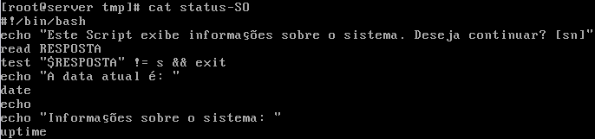
Interação com o usuário
Através do Shell Script, podemos interagir com o usuário, solicitando confirmações, inserção de dados, entre outras possibilidades.
O comando “read” recebe os dados informados pelo usuário e o armazena em uma variável definida na mesma linha do comando (no caso acima, variável de nome “RESPOSTA”);
O comando “test” verificou se o conteúdo da variável “$RESPOSTA” era diferente “!=” de “s”, para continuar ou encerrar a execução do script.

Slide 35

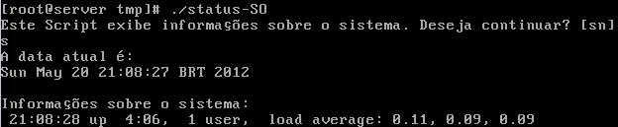
Interação com o usuário
Observe que ao digitar uma letra diferente de “s” o script é encerrado:
Temos diversas possibilidades com o Shell Script e o uso do comando “test” para verificações. Veremos algumas possibilidades a seguir.

Slide 36
Documentando o Script
Este script é bem simples, porém, em scripts maiores e mais complexos, “documentar” o seu conteúdo é muito importante, para possibilitar a análise do seu conteúdo em futuras manutenções ou modificações;
É recomendável deixar espaços (linhas em branco) entre partes do código, bem como redigir comentários concisos e esclarecedores, tornando a visualização do código mais agradável e inteligível, além de facilitar a sua manutenção;
Para inserir um comentário, basta inserir um “#” e o comentário em seguida, conforme citado no início deste slide.

Slide 37
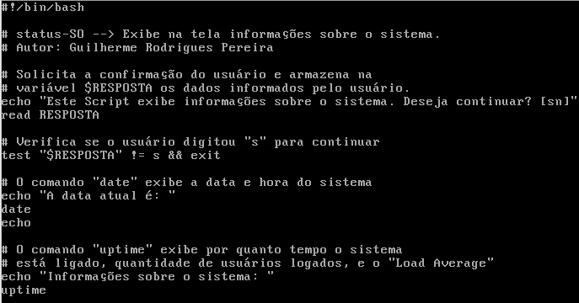
Documentando o Script
Segue um exemplo com o script elaborado anteriormente:

Slide 38
Atividade
Crie um script para automatizar o backup de algum diretório do sistema (como o “/etc”, por exemplo), compactando e gerando um único arquivo (com o compressor GZIP), e utilize uma sintaxe na qual o nome do arquivo criado tenha a data em que a tarefa foi executada.
Teste o script criado para validar o funcionamento.
Agende esta tarefa no “crontab” do usuário “root”, para executar diariamente (defina o horário para ser realizada daqui 10 minutos, para que você possa constatar o funcionamento).

Slide 39
Referências
BONAN, Adilson Rodrigues. LINUX – Fundamentos, Prática & Certificação LPI. Editora: Alta Books. RJ. 2010;
SILVA, Gleydson Mazioli. Guia Foca GNU/Linux. Disponível em: https://guiafoca.org/
ULTRIUM LTO (Official Site) – http://www.lto.org/
ISO/IEC 27001:2013. Information Security Management.

Slide 40
Referências
Aurélio Marinho Jargas – Canivete Suíço do Shell (Bash) – 2011:
http://aurelio.net/shell/canivete/
Carlos E. Morimoto – Programando em Shell Script – 2010:
http://www.hardware.com.br/guias/programando-shell-script/
Hugo Cisneiros – Programando em shell-script – 2004:
http://www.devin.com.br/shell_script/
Pablo Carlos de S. Furtado – Shell Script: Primeiros Conceitos – 2005:
http://www.vivaolinux.com.br/artigo/Shell-Script-Primeiros-conceitos?pagina=1

Slide 41
Obrigado!
Não se esqueça:
“Apenas a prática consolida o conhecimento”

